Slide 1
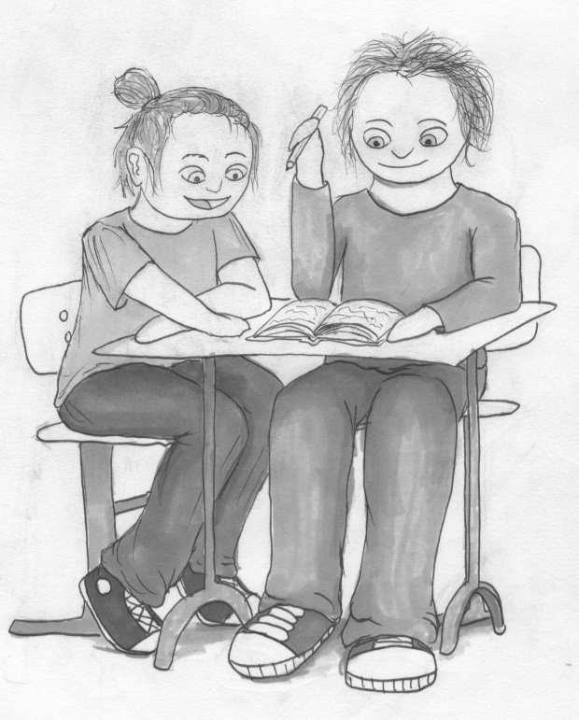
KEKE-ryhmän toimintaa Lohjan Yhteislyseon lukiossa

Slide 2
VERTAISTUTOROINTI Lohjan Yhteislyseon lukiossa

Slide 3
VERTAISTUTOROINTI
Vertaistutoroinnissa VERTUKSI eli vertaistutoriksi ilmoittautunut opiskelija auttaa muita koulumme opiskelijoita johonkin aineeseen liittyvissä opiskeluvaikeuksissa
Tukiopetusta kaipaava opiskelija ottaa itse yhteyttä sopivaksi katsomaansa tutoriin ja he sopivat keskenään, milloin ja missä
tukiopetusta annetaan
Opiskelija saa neuvoja ja tukea kaipaamiinsa
asioihin
VERTU saa opettamiskokemusta ja kertaa sekä
vahvistaa omia taitojaan kyseisessä oppiaineessa

Slide 4
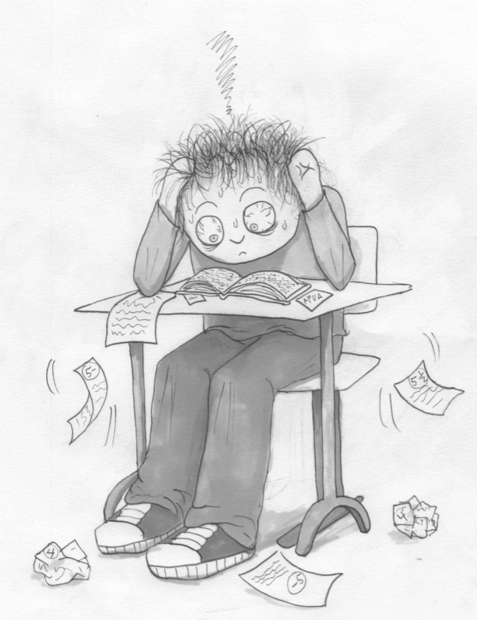
Apua tarvitsevana opiskelijana:
Sinun ei tarvitse pähkäillä vaikeita
asioita yksin vaan saat tukiopetusta
haastavissa asioissa toiselta
opiskelijalta
Löydät jatkossa tutorlistat
KEKE ja Vertu-ilmoitustaululta
(2. kerros, keltainen käytävä)
-Ota rohkeasti yhteyttä
tutoreihin, he oikeasti
haluavat opettaa sinua ☺

Slide 5
Tutorina
Annat tukiopetusta sitä pyytävälle
opiskelijalle, joka ottaa sinuun yhteyttä
antamiesi yhteystietojen kautta
Samalla vahvistat omia taitojasi
opettamassasi aineessa ja kertaat
aiemmin oppimiasi asioita
Saat todistuksen opetustoiminnastasi,
josta voi olla hyötyä tulevaisuudessa
esimerkiksi työn haussa
Vertu-opeksi eli vertaistutoriksi haluava,
ota rohkeasti yhteyttä Sara Lehtovuoreen
(SALE) tai KEKE-ryhmään

Slide 6
Nyt
Etsimme kuumeisesti uusia, innokkaita
vertaistutoreita
- vertaistutoriksi ilmoittaudutaan
oppiainekohtaisesti ro-iskussa
kiertävään listaan
esimerkiksi:
Malla Mainio
opettavat kurssit: RU1, RU2, MA1-5
Vertaistutoreiksi ilmoittautuneille ja muille
halukkaille järjestetään infotilaisuus koeviikon
jälkeen
Vertaitutoreista kerätään lista infon jälkeen Keke-ilmoitustaululle,
josta tutorointia tarvitsevat opiskelijat voivat valita sopivan tutorin
tarpeen mukaan

Slide 7
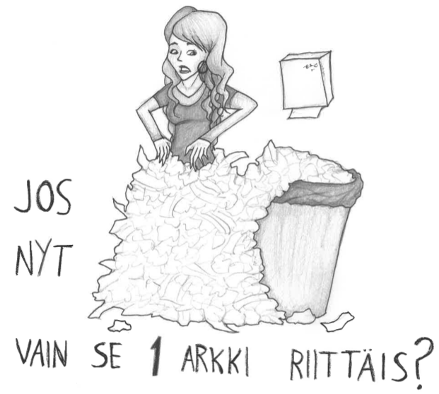
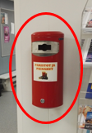
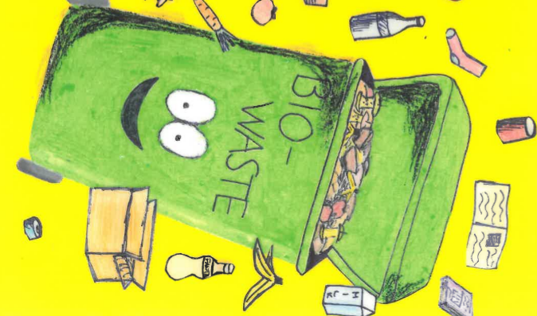
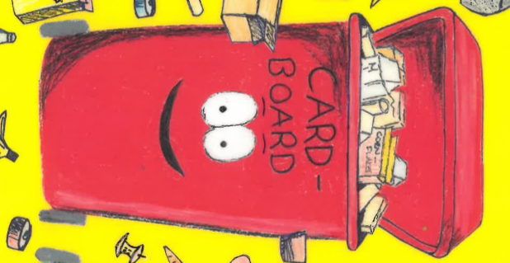
KIERRÄTYS lukiossamme

Slide 8
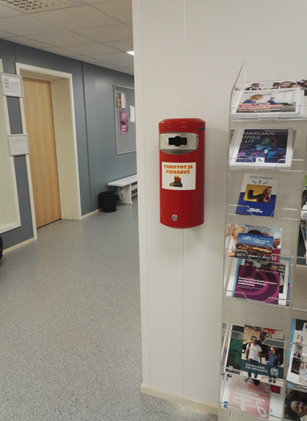
Paristot
B-osa 1. kerros
Vahtimestarin huoneen ja opiskelijahuoltoalueen aulassa
Muista teipata plusnapa piiloon oikosulkuvaaran vuoksi!

Slide 9
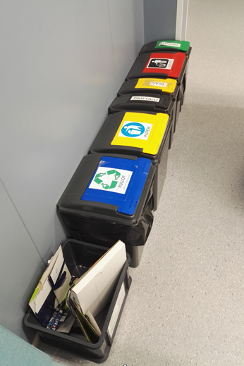
Sininen aula
B-osa 1. kerros
Sekajäte, paperi, kartonki, lasi, metalli, biojäte, pullot (= pantilliset pullot/tölkit)
Huom. Panttipullojen ja
–tölkkien astia on siirretty
samalle seinustalle muiden
keräysastioiden viereen

Slide 10
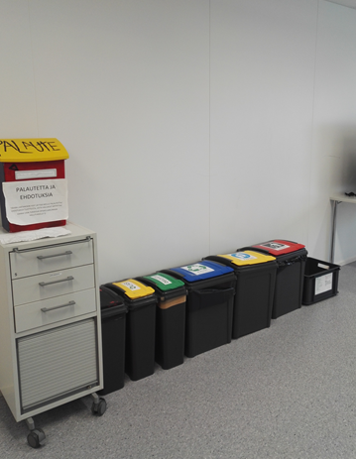
Opiskelijakunnan tila
C-osa 2. kerros
Sekajäte, paperi, kartonki, lasi, metalli, biojäte, pullot
(= pantilliset pullot/tölkit)

Slide 11
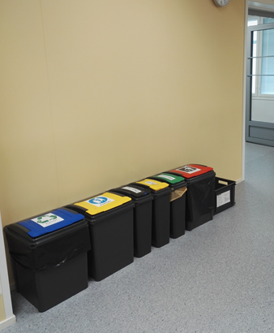
Keltainen aula
C-osa 1. kerros
Sekajäte, paperi, kartonki, lasi, metalli, biojäte, pullot

Slide 12
Punainen A-osa (1. ja 2. kerros)
Jätepisteisiin tulee seuraavat keräysastiat:
Sekajäte, paperi, kartonki, lasi, metalli, biojäte, pullot
(= pantilliset pullot ja tölkit)

Slide 13
OPPIKIRJOJEN KIERRÄTYS LYLL kirjatori-Facebook sivuston kautta

